Slide 1





Bài 47
Một số dạng năng lượng

Slide 2

I
Nhận biết năng lượng
Nội dung
II
Các dạng năng lượng

Slide 3

I. Nhận biết năng lượng

Slide 4



Quan sát các hình ảnh sau và hãy chỉ ra các dạng năng lượng xuất hiện trong những hiện tượng ở hình bên.

Slide 5

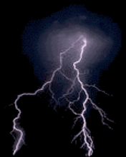


Slide 6


I. Nhận biết năng lượng:
Trong cuộc sống hằng ngày, chúng ta có thể nhận ra năng lượng nhờ các biểu hiện của nó.

Slide 7



II. Các dạng năng lượng

Slide 8


Động năng
- Là dạng năng lượng do chuyển động mà có
- Vật chuyển động càng nhanh thì động năng càng lớn và ngược lại.

Slide 9


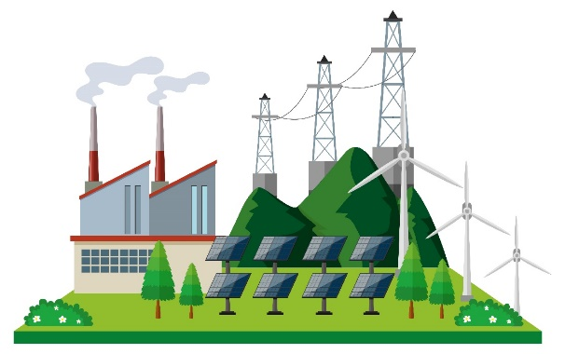


- Do các nhà máy điện, pin,...cung cấp
Năng lượng điện
- Năng lượng điện cần thiết và được sử dụng rộng rãi trong sản xuất và đời sống.

Slide 10


Năng lượng nhiệt
- Đều có ở các vật nóng như Mặt Trời, ngọn lửa,...
- Một vật có nhiệt độ càng cao thì có năng lượng nhiệt càng lớn.

Slide 11


Năng lượng ánh sáng
- Có ở ánh sáng từ Mặt Trời, bóng đèn, ngọn lửa,...
- Nhờ năng lượng này mà con người cảm nhận được ánh sáng.

Slide 12





- Các vật ở một độ cao nào đó so với mặt đất có năng lượng hấp dẫn
- Vật ở càng cao so với mặt đất thì có thế năng hấp dẫn càng lớn.
Thế năng hấp dẫn

Slide 13



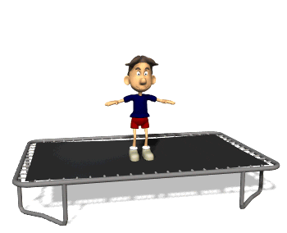
Thế năng đàn hồi
- Là khi bị biến dạng những vật như lò xo, dây cao su, đệm hơi, cánh cung,..
- Các vật đó biến dạng càng nhiều thì có thế năng đàn hồi càng lớn.

Slide 14

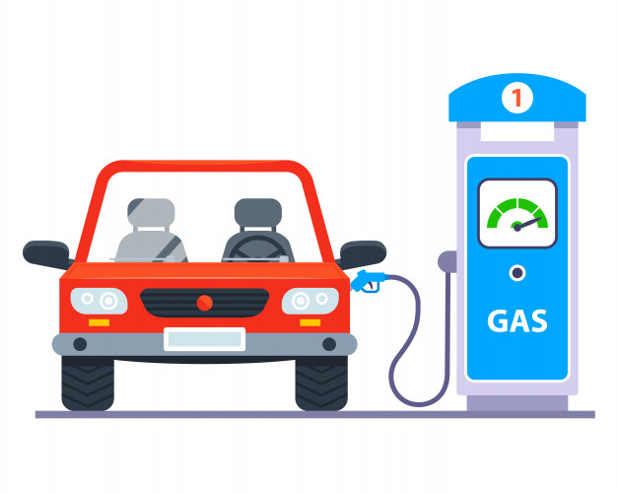
- Là năng lượng lưu trữ trong lương thực - thực phẩm, trong pin, nhiên liệu,...
Năng lượng
hóa học
- Năng lượng trong lương thực- thực phẩm giúp con người sinh sống, phát triển; năng lượng trong nhiên liệu giúp máy móc hoạt động.

Slide 15


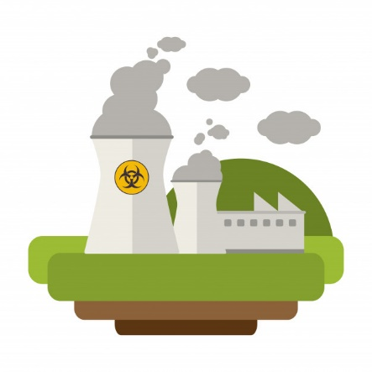
Năng lượng hạt nhân
- Hoạt động nhờ tàu ngầm nguyên tử, Mặt Trời và các ngôi sao,...
- Đó là năng lượng lưu trữ trong tâm của nguyên tử.

Slide 16


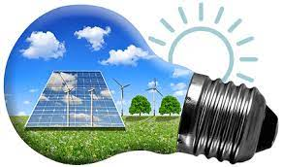

Năng lượng mặt trời
- Là nguồn năng lượng sạch, to lớn, vô tận, có ở khắp nơi mà chúng ta có thể khai thác.
- Nó mang lại nhiều giá trị cho con người.

Slide 17




Năng lượng âm thanh
- Có ở tiếng trống, tiếng đàn, tiếng hát,...
- Năng lượng này giúp con người nghe được âm thanh.

Slide 18

Vận dụng (5 phút)
1) Em hãy nêu một số dạng năng lượng mà nguồn sản sinh ra nó là liên tục, được coi là vô hạn và một số dạng năng lượng mà nguồn sản sinh ra nó là hữu hạn.
2) Theo em, những dạng năng lượng nào trong quá trình khai thác - sử dụng sẽ gây ảnh hưởng xấu tới môi trường? Nêu một số ví dụ.

Slide 19
Gợi ý trả lời
1) - Một số dạng năng lượng mà nguồn sản sinh ra nó là hữu hạn như than đá, dầu mỏ,...
- Một số dạng năng lượng mà nguồn sản sinh ra nó được coi là vô hạn như năng lượng mặt trời, năng lượng gió,...
2) Những dạng năng lượng mà trong quá trình khai thác - sử dụng sẽ gây ảnh hưởng xấu tới môi trường là dạng năng lượng được sinh ra từ nhiên liệu hoá thạch như than đá, dầu mỏ,...
Ví dụ: Khai thác than đá, dầu mỏ tạo ra lượng lớn khói, bụi làm ô nhiễm không khí, gây ô nhiễm nguồn nước, làm phá huỷ hệ sinh thái và đa dạng sinh vật,...

Slide 20
II. Các dạng năng lượng:
Theo nguồn tạo ra năng lượng năng lượng được phân loại theo các dạng năng lượng thường gặp: động năng, thế năng hấp dẫn, năng lượng nhiệt, năng lượng ánh sáng, năng lượng điện, năng lượng âm….

Slide 21

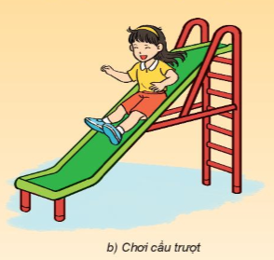
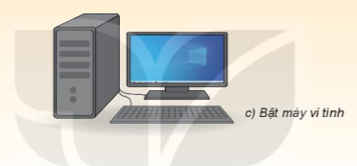
Vận dụng
Câu 1: Gọi tên năng lượng chính được sử dụng trong các tình hướng sau?

Slide 22
Câu 2. Hãy chọn tên dạng năng lượng ở cột A phù hợp với tất cả các nguồn cung cấp ở cột B.
Bảng 2:
Dạng năng lượng (cột A) | Mô tả (cột B)
1. Hóa năng | a. Tỏa ra từ Mặt Trời, ngọn lửa, bóng đèn sợi đốt ...
2. Nhiệt năng | b. Tạo ra từ pin, ắc quy, máy phát điện, pin mặt trời, thủy điện, sét ...
3. Năng lượng âm | c. phát ra từ Mặt Trời, từ các phản ứng hóa học, từ một số loài động vật (đom đóm, sứa biển )...
4. Điện năng | d. lưu trữ trong các hóa chất tạo thành vật (trong thực phẩm, pin, nến, diêm, pháo hoa ...)
5. Quang năng | e. được lan truyền từ một nguồn phát âm (dây đàn, mặt trống, màng loa...)
Lời giải
Bảng 2: 1 – d; 2 – c; 3 – e; 4 – b; 5 - a.

